Slide 1
MAGANDANG ARAW

Slide 2
LAYUNIN
Nababatid ang uri, elemento, at paraan ng pagsulat ng tula.
Nabibigyang-halaga ang pag-aaral sa tula bilang bahagi ng pagpapaunlad sa panitikang Filipino

Slide 3
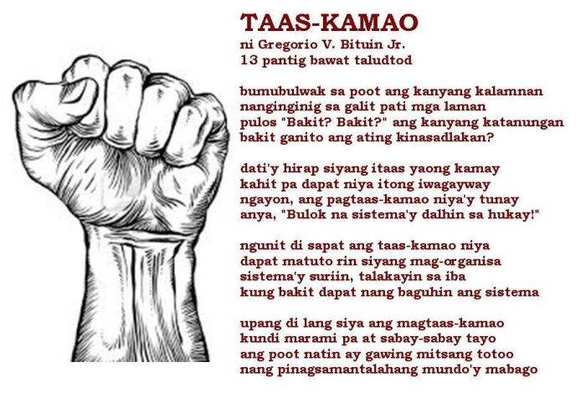

Slide 4
TANONG
ILANG TALUDTOD MAYROON ANG TULA SA BAWAT SAKNONG?
PAANO MALALAMAN KUNG ILAN ANG PANTIG NA TULA SA BAWAT TALUDTOD

Slide 5
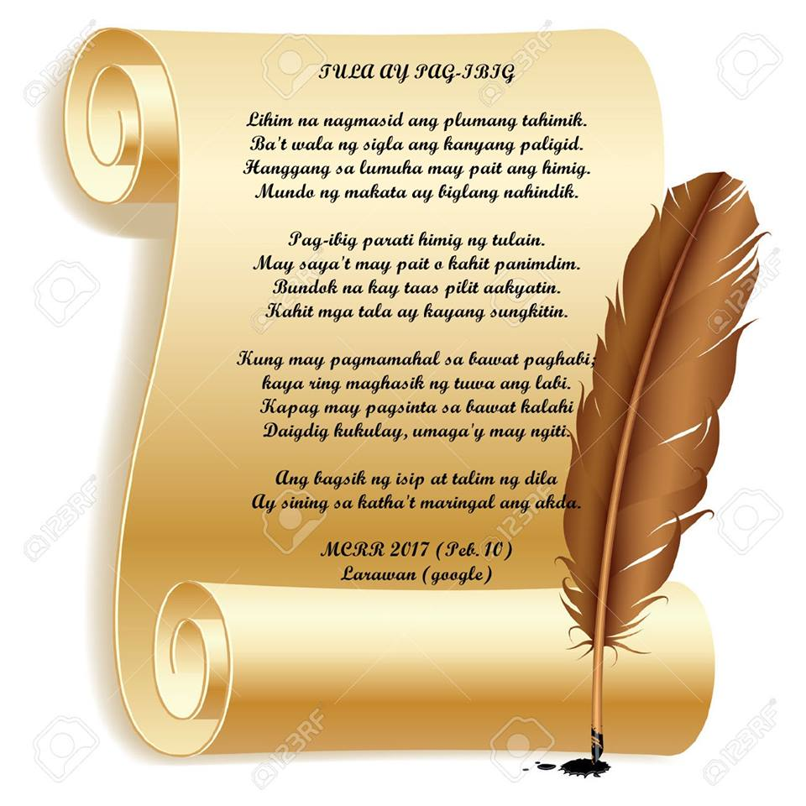
PANULAAN / TULA

Slide 6
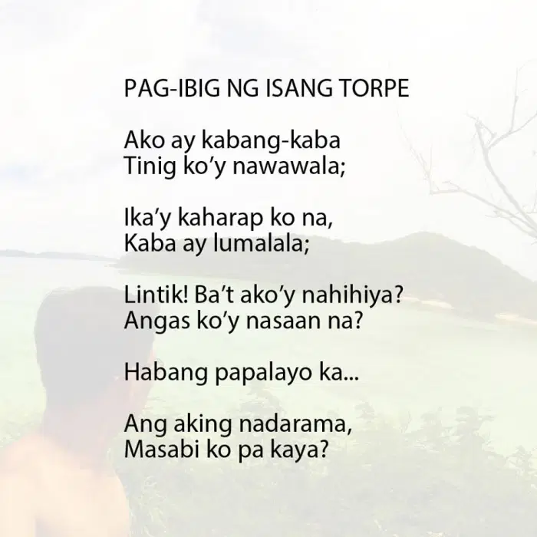
ANO NGA BA ANG PANULAAN O TULA?
Isang uri ng sining at panitikan na ang moda ay nasa malayang integrasyon ng wika sa iba't ibang anyo at pamamaraan
Pinagyayaman ito sa pamamagitan ng paggamit ng tayutay.

Slide 7
ANO NGA BA ANG PANULAAN O TULA?
Ang mga likhang panulaan ay tinatawag na tula.
Madaling makilala ang isang tula sapagkat karaniwan itong may batayan o pattern sa pagbigkas ng mga huling salita.

Slide 8
ANO NGA BA ANG PANULAAN O TULA?
Binubuo ang tula ng saknong at taludtod.
Karaniwan itong wawaluhin, lalabindalawahin, lalabing-animin, at lalabing-waluhing pantig.
Matalinghaga at ginagamitan din ng tayutay.
May tugma at sukat.

Slide 9
ANO NGA BA ANG PANULAAN O TULA?
Kung minsan ay maikli o kaya naman ay mahaba.
May mga tulang malaya, na kadalasang walang kinikilalang sukat at tugma.
May mga tulang moderno at postmoderno rin.

Slide 10
URI NG TULA
Tulang Liriko o Pandamdamin
Nagtataglay ito ng karanasan,guniguni, kaisipan at mga pangarap tungkol sa pag-ibig,ligaya, lungkot at hinanakit.
Karaniwan itong maikli,payak at itinatampok ng makata ang sariling damdamin.

Slide 11
HALIMBAWA
Awit (Dalitsuyo) - tungkol sa pag-ibig
Oda (Dalitpuri) - matayog na damdamin o kaisipan (paghanga o pagbibigay parangal)
Dalit o Himno (Dalitsamba) - tungkol sa pagpapala sa Diyos, sa pagawit na pamamaraan.
Soneto (Dalitwari) - binubuo ng 14 taludtod o linya; nangangailangan ng mabigat o matinding pagkukuro-kuro

Slide 12
HALIMBAWA
Elehiya (Dalitlumbay) - mapanglaw; tungkol sa kamatayan o kalungkutan
Pastoral (Dalitbuki) – ang tulang ito ay patungkol sa kabuhayan sa bukid.

Slide 13
MGA ELEMENTO NG TULA
SAKNONG - isang grupo ng mga salita sa loob ng isang tula na may dalawa o higit pang taludtod.
SUKAT - bilang ng pantig ng tula sa bawat taludtud.
TUGMA - pinag-isang tunog sa hulihan ng mga taludtod.
HINDI BUONG RIMA (ASSONANCE) - paraan ng pagtutugma ng tunog na kung saan ang salita ay nagtatapos sa patinig.

Slide 14
MGA ELEMENTO NG TULA
KAANYUAN (CONSSONANCE) - paraan ng pagtutugma ng tunog na kung saan ang salita ay nagtatapos sa katinig.
SINING O KARIKTAN - paggamit ng pili, angkop at maririkit na salita. Nagbibigay ng pangkalahatang impresyon sa bumabasa.

Slide 15
MGA ELEMENTO NG TULA
TALINGHAGA - tumutukoy ito sa paggamit ng matatalinhagang salita at tayutay.
TAYUTAY - paggamit ng pagwawangis, pagtutulad, pagtatao ang ilang paraan upang ilantad ang talinghaga sa tula.
ANYO - porma ng tula.
TONO/INDAYOG - diwa ng tula.
TALUDTOD – isang linya ng mga salita sa tula

Slide 16
MGA ELEMENTO NG SANAYSAY
TEMA AT NILALAMAN – itinuturing na paksa
ANYO AT ISTRUKTURA – pagkakasunod-sunod ng ideya o pangyayari
KAISIPAN – panlinaw sa tema
WIKA AT ISTILO – simple at matapat na mga pahayag
LARAWAN NG BUHAY – makatotohanang salaysay

Slide 17
MGA ELEMENTO NG SANAYSAY
DAMDAMIN– kaangkupan at kawastuhan
HIMIG– kulay at kalikasan
BAHAGI NG SANAYSAY
1. Panimula – nakakapukaw ng atensyon
2. Katawan – nilalaman ng sanaysay
3. Wakas – pagsasara sa talakayang naganap

Slide 18
ASYNCHRONOUS
1. SAGUTAN ANG QUIZ 10
(TULA)
2. GAWAIN 6 (PAGLIKHA NG TULA)

Slide 19
MARAMING SALAMAT PO

